Slide 2
Pujian kepada Allah SWT
اَلْحَمْدُ لِلَّهِ
Segala puji-pujian hanya bagi
Allah S.W.T.

Slide 3
Syahadah
وَأَشْهَدُ أَنْ لآ إِلَهَ إِلَّا اللهُ، وَحْدَهُ لاَ شَرِيْكَ لَه،
وَأَشْهَدُ أَنَّ مُحَمَّدًا عَبْدُهُ وَرَسُوْلُهُ، اَلْمَبْعُوثُ رَحْمَةً لِلْعَالَمِيْن
Aku bersaksi bahawa sesungguhnya tiada tuhan melainkan Allah Yang Maha Esa, tiada sekutu bagiNya dan juga aku bersaksi bahawa Nabi Muhammad SAW itu adalah hamba-Nya dan Rasul-Nya.

Slide 4
Selawat Keatas Junjungan
Nabi Muhammad SAW
اللَّهُمَّ صَلِّ وَسَلِّمْ عَلَى سَيِّدِنَا وَحَبِيْبِنَا مُحَمَّدٍ
وَعَلَى آلِهِ وَصَحْبِهِ أَجْمَعِين
Ya Allah, cucurilah rahmat dan sejahtera ke atas Nabi Muhammad SAW dan ke atas keluarganya, para sahabatnya dan para pengikut baginda sehingga hari pembalasan.

Slide 5
Pesanan Taqwa
اِتَّقُوا اللهَ وَأُوْصِيْكُمْ وَإيَّايَ بِتَقْوَى الله،
فَقَدْ فَازَ الْمُتَّقُوْن.
Bertaqwalah kamu kepada Allah Taala dan ketaatan kamu kepada-Nya mudah-mudahan pada hari yang penuh berkat ini menjadikan kita insan yang berjaya di dunia dan akhirat.

Slide 7
Firman Allah Taala
dalam surah an-Nisa’ ayat 59:
يَا أَيُّهَا الَّذِينَ آمَنُوا أَطِيعُوا اللَّهَ وَأَطِيعُوا الرَّسُولَ وَأُولِي الْأَمْرِ مِنكُمْ ۖ فَإِن تَنَازَعْتُمْ فِي شَيْءٍ فَرُدُّوهُ إِلَى اللَّهِ وَالرَّسُولِ إِن كُنتُمْ تُؤْمِنُونَ بِاللَّهِ وَالْيَوْمِ الْآخِرِ ۚ ذَٰلِكَ خَيْرٌ وَأَحْسَنُ تَأْوِيلًا (59)
“Wahai orang yang beriman, taatlah kamu kepada Allah dan Rasul dan kepada Ulil-Amri dari kalangan kamu. Kemudian jika kamu berselisih dalam sesuatu perkara, maka kembalikanlah ia kepada Allah dan Rasul-Nya jika benar kamu beriman kepada Allah dan hari akhirat. Yang demikian adalah lebih baik (bagi kamu), dan lebih elok pula kesudahannya.”

Slide 8
Penjelasan Ayat
AMANAH URUSAN
Ad-Din, Kebajikan Rakyat Dan Keharmonian Negeri / Negara Kepada Waliyyul Amri Atau Pemerintah
Waliyyul Amri Sukar Menunaikan Amanah Yang Berat Tanpa
KESETIAAN, KERJASAMA ATAU DOKONGAN RAKYAT
WAJIB – Beri Ketaatan Dan Kepatuhan Kepada Waliyyul Amri
Kecuali Perkara-perkara Bercanggah Dengan Syariat Islam

Slide 9
Sabda Nabi Muhammad SAW
عَلى المَرْءِ المُسْلِم السَّمْعُ والطَّاعَةُ فِيما أَحَبَّ أَوْ كَرِهَ إِلَّا أَنْ يُؤْمَرْ بِمَعْصِيَةٍ فَلَا سَمْعَ وَلَا طَاعَة.
Wajib ke atas muslim mendengar dan mentaati Waliyyul Amri sama ada dia suka atau tidak, kecuali jika diperintah melakukan sesuatu maksiat, maka ketika itu tidak boleh seseorang itu mendengar dan mentaatinya (dalam perkara maksiat itu).

Slide 10
Tanggungjawab Penting Waliyyul Amri
Negeri Terengganu Darul Iman
(Sistem Dan Institusi Waliyyul Amri Yang Sangat Kemas
Dan Mematuhi Syara’)
Memastikan Kedaulatan Dan Kesucian Islam Terpelihara
1
2
Memastikan Hak-hak Rakyat Terjamin
3
Prihatin Kepada Pemeliharaan Dan Pembangunan Harta-harta Islam Seperti Zakat, Wakaf Dan Baitulmal
Mentauliahkan Pegawai-pegawai Yang Bertanggungjawab Mentadbir Negeri Dan Rakyat, Hal Ehwal Islam, Mahkamah Syariah, Penguatkuasaan Dan Hal Ehwal Fatwa
4

Slide 11
Imam Mawardi
Karya Bertajuk الأحكام السلطانية :
“Apabila Pemerintah Atau Waliyyul Amri Menunaikan Amanah Tersebut Bermakna Dia Telah Melaksanakan Hak Allah, Maka Wajib Ke Atas Rakyat Mentaati, Menyokong Dan Bersama Waliyyul Amri Bertanggungjawab Demi Kebaikan Yang Menyeluruh”.
Maulana Sultan ADALAH PEMBELA ISLAM, PAYUNG NEGERI DAN RAKYAT

Slide 12
Mentaati Pihak Waliyyul Amri
Memastikan Kestabilan Rakyat Dari Segi Perpaduan, Saling Menghormati Dan Bekerjasama
1
2
Menghindari Perkara Yang Menimbulkan Perpecahan Dan Rasa Tidak Puas Hati Atau Diabaikan

Slide 13
TITAH UCAPAN MAULANA SULTAN
PERASMIAN PEMBUKAAN PENGGAL KEDUA DEWAN UNDANGAN NEGERI KE-14
1
Mengamalkan Konsep Kepimpinan Matang Dan Sejahtera
2
Mengingatkan Supaya ketepikan Politik Kepartian
3
Memberi Keutamaan Kepada Kebajikan Rakyat Dan Pembangunan Negeri
Penting
Mengetepikan Politik Kepartian dalam Pentadbiran.
Terapkan Prinsip-prinsip Keadilan Dan Kebenaran.
Hindari Perpecahan Yang Boleh Menjurus Kepada Kelemahan Dan Kemunduran

Slide 14
TITAH UCAPAN MAULANA SULTAN
PERASMIAN PEMBUKAAN PENGGAL KEDUA DEWAN UNDANGAN NEGERI KE-14
Nasihat Baginda
Rakyat Berwaspada Dan Bekerjasama Supaya Tidak Membiarkan Perbuatan Biadab Menular Di Negeri Yang Dikasihi
Rakyat Bertanggungjawab Menghalang
Usaha Pihak –pihak yang :
Menyentuh Kesucian Agama Islam
Memperlekehkan Institusi Di-raja
Mencetuskan Suasana Negatif dan Tidak Stabil

Slide 15
Seruan
Bersyukur Kepada Allah Taala Dan Berterima Kasih Kepada Waliyyul amri Yang Istiqamah Menunaikan Amanah Membela Islam
Zahirkan Rasa Terima Kasih Itu Dengan Mematuhi Dan Turut Sama Menjayakan Apa Jua Usaha Yang Membawa Kepada Kemajuan Dan Keharmonian
Bertindak Menolak Sebarang Percubaan Yang Boleh Membawa Perpecahan Dan Ketidakadilan.

Slide 16
Firman Allah Taala
dalam Surah an-Nisa ayat 83:
وَإِذَا جَاءَهُمْ أَمْرٌ مِّنَ الْأَمْنِ أَوِ الْخَوْفِ أَذَاعُوا بِهِ ۖ وَلَوْ رَدُّوهُ إِلَى الرَّسُولِ وَإِلَىٰ أُولِي الْأَمْرِ مِنْهُمْ لَعَلِمَهُ الَّذِينَ يَسْتَنبِطُونَهُ مِنْهُمْ ۗ وَلَوْلَا فَضْلُ اللَّهِ عَلَيْكُمْ وَرَحْمَتُهُ لَاتَّبَعْتُمُ الشَّيْطَانَ إِلَّا قَلِيلًا
“Dan apabila datang kepada mereka sesuatu berita mengenai keamanan atau kecemasan, mereka terus menghebahkannya; dan kalau mereka kembalikan hal itu kepada Rasulullah dan kepada Ulil-Amri di antara mereka, tentulah hal itu dapat diketahui oleh orang yang layak mengambil keputusan mengenainya di antara mereka; dan jika tidaklah kerana limpah kurnia Allah dan belas kasihan-Nya kepada kamu, tentulah kamu menurut Syaitan kecuali sedikit sahaja di antara kamu.”

Slide 17
بَارَكَ اللهُ لِيْ وَلَكُمْ بِالْقُرْآنِ الْعَظِيْمِ، وَنَفَعَنِي وَإِيَّاكُمْ بِمَا فِيْهِ مِنَ الأيَاتِ وَالذِّكْرِ الْحَكِيْمِ، وَتَقَبَّلَ مِنِّي وَمِنْكُمْ تِلاوَتَهُ إِنَّهُ هُوَ السَّمِيعُ الْعَلِيْمُ. أَقُوْلُ قَوْلِيْ هَذَا وَأَسْتَغْفِرُ اللهَ الْعَظِيْمَ لِيْ وَلَكُمْ، وَلِسَائِرِ الْمُسْلِمِيْنَ وَالْمُسْلِمَاتِ، وَالْمُؤْمِنِيْنَ وَالْمُؤْمِنَاتِ الأَحْيَاءِ مِنْهُمْ وَالأَمْوَاتِ، فَاسْتَغْفِرُوْهُ،
إِنَّهُ هُوَ الْغَفُوْرُ الرَّحِيْمُ.

Slide 18
Doa Antara Dua Khutbah
Aamiin Ya Rabbal Aalamin..
Tuhan Yang Memperkenankan Doa Orang-orang Yang Taat, Berilah Taufik Kepada Kami
Di Dalam Mentaatimu, Ampunilah Kepada
Mereka Yang
Memohon Keampunan.
Aamiin

Slide 20
Pujian Kepada Allah S.W.T.
الْحَمْدُ لِلَّهِ
Segala puji-pujian hanya
bagi Allah S.W.T.

Slide 21
Syahadah
وَأَشْهَدُ أَن لآ إِلَهَ إِلاَّ اللهُ وَحْدَهُ لاَ شَرِيْكَ لَهُ، وَأَشْهَدُ أَنَّ مُحَمَّدًا عَبْدُهُ وَرَسُوْلُهُ.
Dan aku bersaksi bahawa sesungguhnya tiada tuhan melainkan Allah yang Maha Esa, tiada sekutu bagiNya dan juga aku bersaksi bahawa nabi Muhammad S.A.W adalah hambaNya dan rasulNya.

Slide 22
Selawat Ke Atas
Nabi Muhammad S.A.W
اَللَّهُمَّ صَلِّ وَسَلِّمْ عَلَى سَيِّدِنَا مُحَمَّدٍ
وَعَلَى آلِهِ وَأَصْحَابِهِ وَأَتْبَاعِهِ إِلَى يَوْمِ الدِّيْنِ.
Ya Allah, Cucurilah rahmat dan sejahtera ke atas hambaMu dan rasulMu Nabi Muhammad S.A.W dan ke atas keluarganya dan para sahabatnya serta pengikut Baginda sehingga hari pembalasan.

Slide 23
Pesanan Taqwa
اتَّقُوا اللهَ، وَكُوْنُوا عِبَادَ اللهِ الصَّالِحِيْنَ.
Bertakwalah kepada Allah dan jadilah
hamba Allah Yang Benar

Slide 24
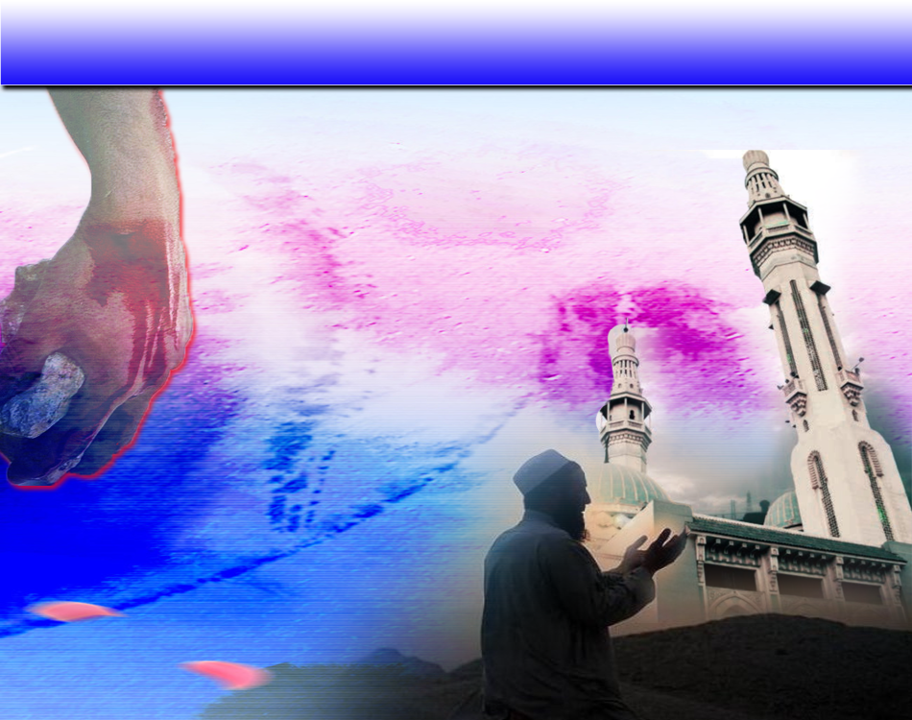
Seruan
Selawat dan salam kepada Rasulullah s.a.w.
(Surah Al-Ahzab : Ayat 56)
“Sesungguhnya Allah Taala Dan Para MalaikatNya Sentiasa Berselawat Ke Atas Nabi (Muhammad).
Wahai Orang-orang Beriman! Berselawatlah Kamu
Ke Atasnya Serta Ucapkanlah Salam Sejahtera Dengan Penghormatan Ke Atasnya Dengan Sepenuhnya”.

Slide 25
Selawat

Slide 26
وَارْضَ اللَّهُمَّ عَنِ الْخُلَفَاءِ الرَّاشِدِيْنَ الْمَهْدِيِّيْنَ، سَادَتِنَا أَبِيْ بَكْرٍ وَعُمَرَ وَعُثْمَانَ وَعَلِيّ، وَعَنْ بَقِيَّةِ الصَّحَابَةِ أَجْمَعِيْنَ، وَعَنِ التَّابِعيْنَ وَتَابِعِى التَّابِعِيْنَ بِإِحْسَانٍ إِلَى يَوْمِ الدِّيْن.
Dan berilah keredhaan ke atas Khalifah
ar-rasyidin, Abu Bakar, Omar, Uthman dan Ali, dan seluruh sahabat-sahabatnya serta pengikut- pengikut Baginda hingga hari pembalasan.

Slide 27
اللَّهُمَّ اغْفِرْ لِلْمُؤْمِنِيْنَ وَالْمُؤْمِنَاتِ، وَالْمُسْلِمِيْنَ وَالْمُسْلِمَاتِ، الأَحْيَاءِ مِنْهُمْ وَالأَمْوَات،
إِنَّكَ سَمِيْعٌ قَرِيْبٌ مُجِيْبُ الدَّعَوَات.
Ya Allah, Ampunkanlah Dosa Golongan Muslimin Dan Muslimat, Mu’minin Dan Mu’minaat, samada yang masih hidup atau yang telah mati. Sesungguhnya Engkau Maha Mendengar dan Maha Memakbulkan segala permintaan.

Slide 28
اللَّهُمَّ أَعِزَّ الْإِسْلَامَ وَالْمُسْلِمِيْنَ، وَأَذِلَّ الشِّرْكَ وَالْمُشْرِكِيْنَ، وَدَمِّرْ أَعْدَاءَكَ أَعْدَاءَ الدِّيْن وَانْصُرْ عِبَادَكَ الْمُؤْمِنِيْن.
Ya Allah! Daulatkan Islam dan muliakan orang Islam dan hinakanlah kesyirikan dan orang Musyrik, dan hancurkanlah musuh-musuh Islam dan berilah kemenangan kepada hamba-Mu.

Slide 29
اللَّهُمَّ أَصْلِحْ لَنَا دِيْنَنَا الَّذِيْ هُوَ عِصْمَةُ أَمْرِنَا، وَأَصْلِحْ لَنَا دُنْيَانَا الَّتِيْ فِيْهَا مَعَاشُنَا، وَأَصْلِحْ لَنَا أَخِرَتَنَا الَّتِيْ فِيْهَا مَعَادُنَا، وَاجْعَلِ الْحَيَاةَ زِيَادَةً لَنَا فِيْ كُلِّ خَيْرٍ، وَاجْعَلِ الْمَوْتَ رَاحَةً لَنَا مِنْ كُلِّ شَرٍّ.
Ya Allah! Perbaikilah bagi kami agama kami kerana ia penjaga urusan kami, perbaikilah bagi kami dunia kami kerana didalamnya tempat kehidupan kami, perbaikilah bagi kami akhirat kami kerana ia tempat kembali kami, jadikanlah kehidupan sebagai kebaikan bagi kami dan jadikanlah kematian sebagai kerehatan kami daripada segala kejahatan.

Slide 32
رَبَّنَا ظَلَمْنَا أَنْفُسَنَا وَإِنْ لَمْ تَغْفِرْ لَنَا وَتَرْحَمْنَا لَنَكُوْنَنَّ مِنَ الْخَاسِرِيْنَ.
رَبَّنَا آتِنَا فِي الدُّنْيَا حَسَنَةً وَفِي الآخِرَةِ حَسَنَةً وَقِنَا عَذَابَ النَّارِ. وَصَلَّى اللهُ عَلىَ سَيِّدِنَا مُحَمَّدٍ وَعَلىَ آلِهِ وَصَحْبِهِ وَسَلَّمْ. وَالْحَمْدُ للهِ رَبِّ الْعَالَمِيْنَ.
Ya Allah …
Kami Telah Menzalimi Diri Kami Sendiri
Dan Sekiranya Engkau Tidak Mengampunkan Kami Dan Merahmati Kami Nescaya Kami Akan Menjadi Orang Yang Rugi.
Ya Allah…
Kurniakanlah Kepada Kami Kebaikan Di Dunia Dan Kebaikan Di Akhirat Serta Hindarilah Kami Dari Seksaan Neraka.

Slide 33
Wahai Hamba-hamba Allah….
Sesungguhnya ALLAH menyuruh berlaku adil, dan berbuat kebaikan, serta memberi bantuan kepada kaum kerabat dan melarang daripada melakukan perbuatan-perbuatan keji dan mungkar serta kezaliman. Ia mengajar kamu (dengan suruhan dan larangannya ini) supaya kamu mengambil peringatan mematuhinya.

Slide 34
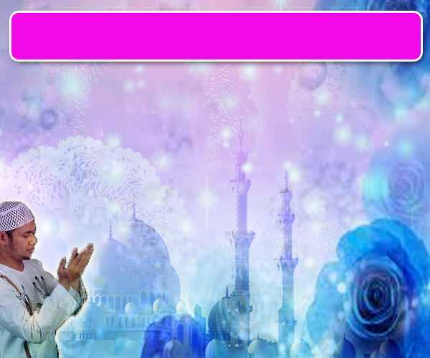
Maka Ingatlah Allah Yang Maha Agung
Nescaya Dia Akan Mengingatimu
Dan Bersyukurlah Di Atas Nikmat-nikmatNya Nescaya Dia Akan Menambahkan Lagi Nikmat Itu Kepadamu, dan Pohonlah
Dari Kelebihannya, Nescaya Akan Diberikannya Kepadamu. Dan Sesungguhnya Mengingati Allah Itu Lebih Besar (Faedah Dan Kesannya) Dan (Ingatlah) Allah Mengetahui Apa Yang Kamu Kerjakan.

Slide 35
INTISARI KHUTBAH JUMAAT PADA 26/04/2019
TAJUK: MAULANA SULTAN, PEMBELA ISLAM, PAYUNG NEGERI
DAN RAKYAT
SETIAP ORANG ISLAM WAJIB MEMATUHI ولي الأمر SEBAGAIMANA FIRMAN ALLAH DALAM SURAH AN NISA AYAT 59. ولي الأمر BAGI NEGERI INI IALAH مولانا السلطان YANG BERTANGGUNGJAWAB MEMBELA ISLAM , KEBAJIKAN RAKYAT DAN KEHARMONIAN NEGERI.
SISTEM DAN INSTITUSI ولي الأمر NEGERI INI KEMAS, PATUH SYARA’ DAN MENEPATI CIRI-CIRI ولي الأمر SEPERTI YANG TERDAPAT DALAM KITAB الأحكام السلطانية OLEH IMAM MAAWARDI, ANTARANYA؛ URUS TADBIR PATUH SYARA', MENEGAKKAN KEDAULATAN ISLAM DAN MENTAULIAHKAN PEGAWAI-PEGAWAI BERWIBAWA BAGI PENGURUSAN AD-DIN, NEGERI, HAL EHWAL SYARIYAH DAN HARTA ISLAM.
KEPATUHAN DAN KETAATAN KEPADA ولي يالأمر HUKUMNYA WAJIB KECUALI DALAM PERKARA-PERKARA YANG BERCANGGAH DENGAN SYARIAT.
KETAATAN KEPADA ولي الأمر BERERTI SETIAP ORANG BERTANGGUNGJAWAB MENYOKONG DAN BEKERJASAMA MENYERTAI APA JUA USAHA DEMI KEBAIKAN DAN KESEJAHTERAAN RAKYAT DAN NEGERI DI SAMPING MENYOKONG DAN TERLIBAT DALAM SETIAP USAHA MENOLAK KEMUNGKARAN DAN KEBIADAPAN.

